Slide 1
BAT移动互联网布局
郭志颖

Slide 2
目录
1
互联网时代的变迁
2
BAT移动互联网布局
3
巨头动作背后的深意
4
BAT移动布局特色
5
总结

Slide 3








互联网时代的变迁
Web1.0
Web2.0
Web3.0
单项传播。网站做信息发布告诉网民，网民被动接受。
双向互动。网民和网站之间，网民与网民，网站和网站之间的信息可主动进行交流互动。
全方位互动。网民和网络之间在衣食住行等各个层面全方位紧密结合，是个人终端（手机）为中心点出发与整个网络世界之间的信息互动。

Slide 4
















BAT移动互联网布局
移动布局
阿里巴巴
腾讯
百度
地图
视频
优酷 土豆
腾讯视频
爱奇艺 PPS
快的打车
嘀嘀打车
Uber
打车

Slide 5

















BAT移动互联网布局
移动布局
阿里巴巴
腾讯
百度
餐饮
淘点点
饿了么
百度外卖
团购
美团 聚划算
大众 QQ 高朋
糯米
旅游
去啊 穷游
艺龙 同程
去哪儿

Slide 6















BAT移动互联网布局
移动布局
阿里巴巴
腾讯
百度
移动支付
支付宝
财付通
百度钱包
移动搜索
UC 神马
搜狗 QQ
百度
钉钉 新浪 来往
微信 QQ
百度贴吧
移动社交

Slide 7












巨头动作背后的深意
地图
市场份额
高德地图
27.4%
腾讯地图
3.3%
百度地图
27.7%
手机导航的竞争实际上意在布局移动互联网基于位置的服务，以抢占移动互联网的一个重要入口。地图服务可以加载很多生活服务和商业模式，地图未来可以称为信息服务的入口，也能够称为综合的生活服务平台。

Slide 8
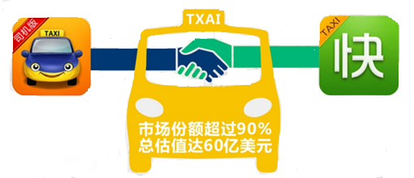
巨头动作背后的深意
打车
打车市场的竞争实际上是腾讯微信支付和阿里巴巴支付宝抢占未来商机的争夺战，目标瞄准的是移动上网，手机支付市场，以及大数据时代的市场先机，随后百度与Uber合作进入专车市场。

Slide 9
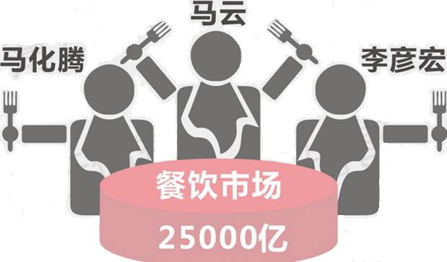
巨头动作背后的深意
餐饮
餐饮O2O的本质是把餐饮传统的客户群体通过互联网放大，对接更为广阔的海量客群，（移动）互联网终端成为拉动餐饮产业链的新引擎。

Slide 10
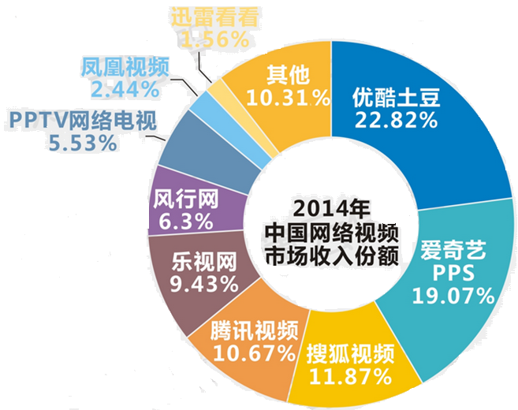
巨头动作背后的深意
视频
随着移动互联网和4G普及的大潮，视频网站均在致力于影视制作+视频平台+硬件终端的纵向产业链模式。未来互联网主流消费方式是视频。

Slide 11







巨头动作背后的深意
团购
2014年团购交易额为7.76亿，美团一马当先，稳居团购老大地位。
2014上半年，排行前三的团购厂商市场份额达90%，其余小型网站份额缩水严重，行业集中明显。
大众点评团，百度糯米并驾齐驱。美团，大众点评，百度糯米分别以55%，22%，13%的市场份额成为中国团购市场的前三甲。

Slide 12
巨头动作背后的深意
团购
团购网站独有的移动新入口能聚集大量人气，在移动互联网多一个有话语权的重要入口，对本地生活市场渗透价值很高。

Slide 13
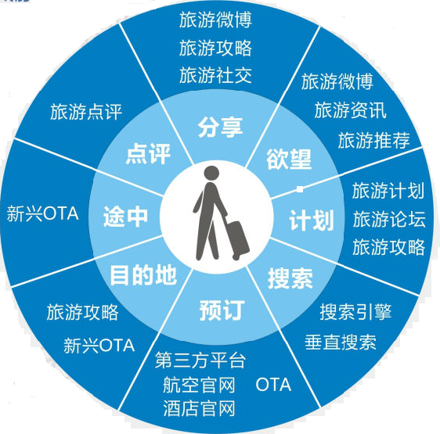
巨头动作背后的深意
旅游
旅游涉及生活服务的面最广，吃穿住用行都囊括在内。这在旅游预订中产生的消费者信息对大数据的打通将非常可观。

Slide 14
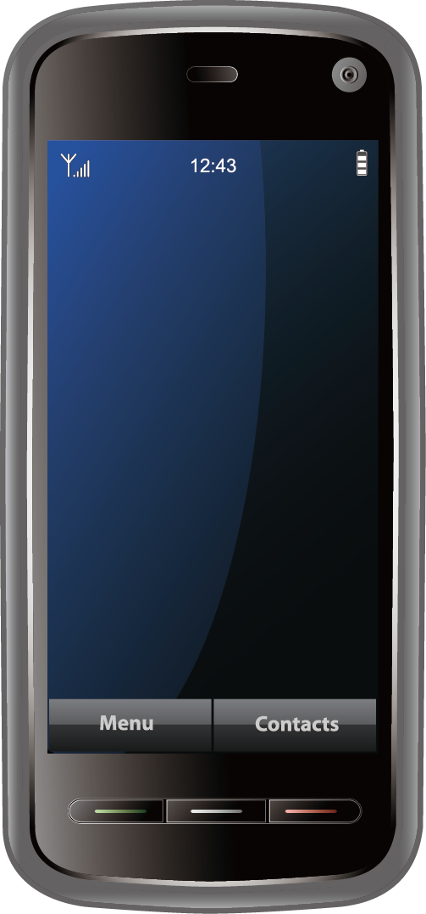








巨头动作背后的深意
移动支付
手机充值
收款
游戏充值
余额查询
结账
交易查询
充值
信用卡充值
最关键的就是沉淀资金进行金融投资（稳靠型）将会产生非常大的利润。能从交易中获取手续费，资金沉淀和增值服务费。

Slide 15




阿里巴巴移动互联网布局特点
六大移动业务
手机浏览器
手机游戏
UC浏览器是全球最大的第三方移动浏览器，日活用户超过1亿
九游是国内第二大手机网游联运平台，安卓第一大手机网游联运平台
移动搜索
应用分发
神马搜索拿下国内移动搜索第二的市场份额，仅次于百度
PP助手是国内最大的第三方iOS应用分发平台
手机地图
移动文学
高德地图是国内手机地图top2，国内唯一拥有地图产品和数据完整能力的互联网地图
阿里文学依托的书旗小说已经在该领域做到top3
Notes:
掌握IP

Slide 16







百度移动互联网布局特点
手机百度
移动搜索
百度地图
百度拥有丰富的移动互联网入口资源，手机百度与百度地图两大超级APP、无线网页及市场份额第一的应用市场，可以最大范围锁定用户。再通过用户跨屏识别技术、移动跨流量行为识别技术等，精准识别用户需求，借助于终端、媒体、受众、执行等定向技术，锁定目标受众，确保变现效率的稳步提升。
Notes:
百度拥有丰富的移动互联网入口资源，2.5亿+用户的APPs、手机百度与百度地图两大超级APP、无线网页及市场份额第一的应用市场，可以最大范围锁定用户。再通过领先的用户建模技术，如用户跨屏识别技术、移动跨流量行为识别技术等，精准识别用户需求，借助于终端、媒体、受众、执行等定向技术，锁定目标受众，确保变现效率的稳步提升。百度移动联盟广告日均展现量已超过50亿，综合市场占有率市场第一。

Slide 17



百度移动互联网布局特点
百度手游联运平台
百度手机助手
多酷手游联运平台
应用分发
安卓开发者平台
91助手
91手游联运平台
91开发者平台
安卓市场
通过手机助手、91助手和安卓市场三款应用商店，控制了市场上多数分发流量，通过占据分发通道，百度得以拉动旗下其他应用，尤其是最为赚钱的移动游戏。数据显示，百度移动游戏平台以28%的用户覆盖份额位居行业第一。

Slide 18











百度移动互联网布局特点
话费充值
超级转账
信息卡还款
百度钱包
网游充值
爱心捐款
百度钱包整合了百度移动端的用户资源和产品流量，巩固了百度在移动端的搜索优势，打通支付渠道从而完成流量变现，形成入口+场景+支付的闭环体系。
Notes:
百度地图、百度团购、手机百度等都将装入“百度钱包”，以“互联互通”的方式为“百度钱包”提供更多的应用支付场景，分享用户资源和产品流量；百度针对手机轻应用推出支付解决方案——百度钱包轻支付。用户利用手机浏览器登录百度首页或打开手机百度APP，搜索需要的内容，屏幕机会呈现购买页面，选择立即支付，即可登录完成支付购买过程。

Slide 19





腾讯移动互联网布局特点
微信
移动社交
手机QQ
将社交平台作为连接人与人、人与企业、人与组织、人与设备，最终再衍伸到线上与线下、实体世界与互联网的连接器。并将其作为内容输出或内容分发的入口，吸引用户注意力，形成增值（游戏互娱）、广告（媒体、社交和电商广告）等商业模式。

Slide 20





腾讯移动互联网布局特点
微信
文本
手游
文本
文本
应用宝
手机QQ
文本
文本
手机QQ游戏大厅
手机QQ空间
腾讯将旗下包括微信、手机QQ、手机QQ游戏大厅、手机QQ空间、应用宝等在内的各个移动平台资源进行了整合。以专属定制版的形式正式发布的热门移动游戏，定制版依据微信的社交关系链展开，提升移动端游戏的社交体验。既锁定手游利润爆发点，又保持了微信的社交特性。

Slide 21






腾讯移动互联网布局特点
微信支付
微信通过接入京东、大众点评、滴滴打车、旅游等消费平台，将其由社交属性向其他属性迁移，例如游戏、购物以及本地生活等，完善交易闭环的功能。

Slide 22
总结
三方仍然是基于原有优势的布局延展，百度纵深于搜索与流量、腾讯纵深于社交、阿里纵深于电商。
百度开创 “搜索分发+应用商店”的新模式；腾讯以微信为核心，搭载腾讯游戏、微信支付、腾讯地图等；阿里将淘宝，支付宝等PC业务无线化，同时增量。
BAT巨头均通过收购，入股各类平台获得入口资源支持，但在社交方面，仍是腾讯一家独大，百度能否借助百度贴吧成功进军社交领域仍旧是谜。
Notes:
模板来自于 http://docer.wps.cn

